Slide 1





Zákon o podpoře bydlení

Slide 2



Přijetí zákona pomůže
Chránit až 1,6 milionu osob ohrožených bytovou nouzí. Jedná se zejména o děti, seniory, samoživitele i oběti domácího násilí. Celkový počet ohrožených osob stále roste.
Snížit počet osob v bytové nouzi nejméně o 30 % za 10 let. V bytové nouzi se nyní nachází 161 000 obyvatel ČR (a z toho více než 2/3 připadá na rodiny s dětmi).
Zpomalit nárůst počtu dětí ve státní péči. Bytová nouze výrazně zvyšuje pravděpodobnost odebrání dětí z rodin či nedokončení vzdělání.
Omezit sekundární trh s bydlením, a to díky cenovým mapám a kontrolám standardu bytů v evidenci.
Přinést systémové řešení, které bude spolu s dalšími nástroji fungovat dlouhodobě. Díky tomu můžeme lépe nastavit investice do bydlení.
Strana
2

Slide 3
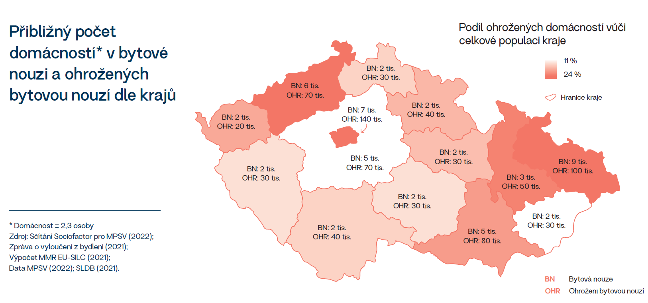
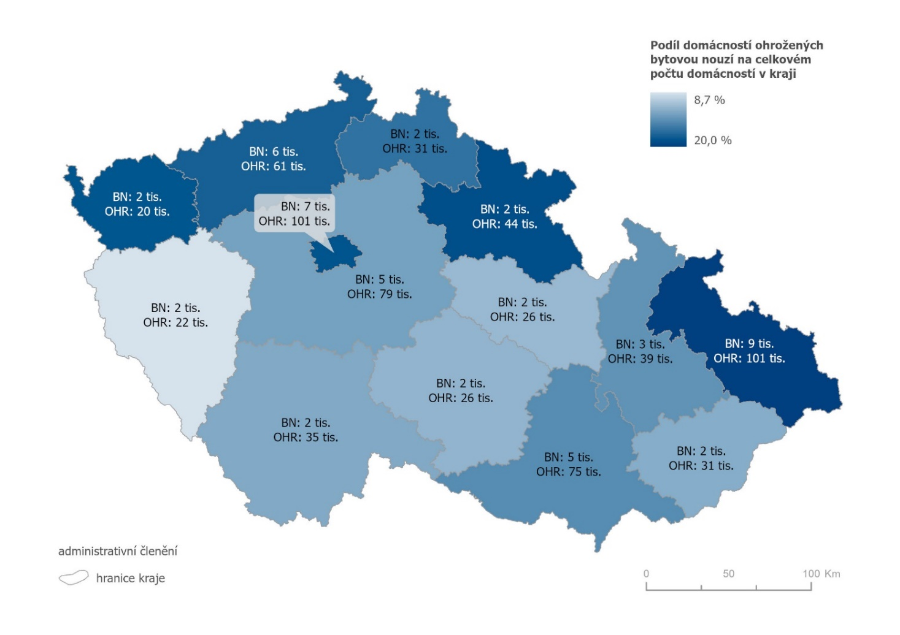



Strana

Slide 4
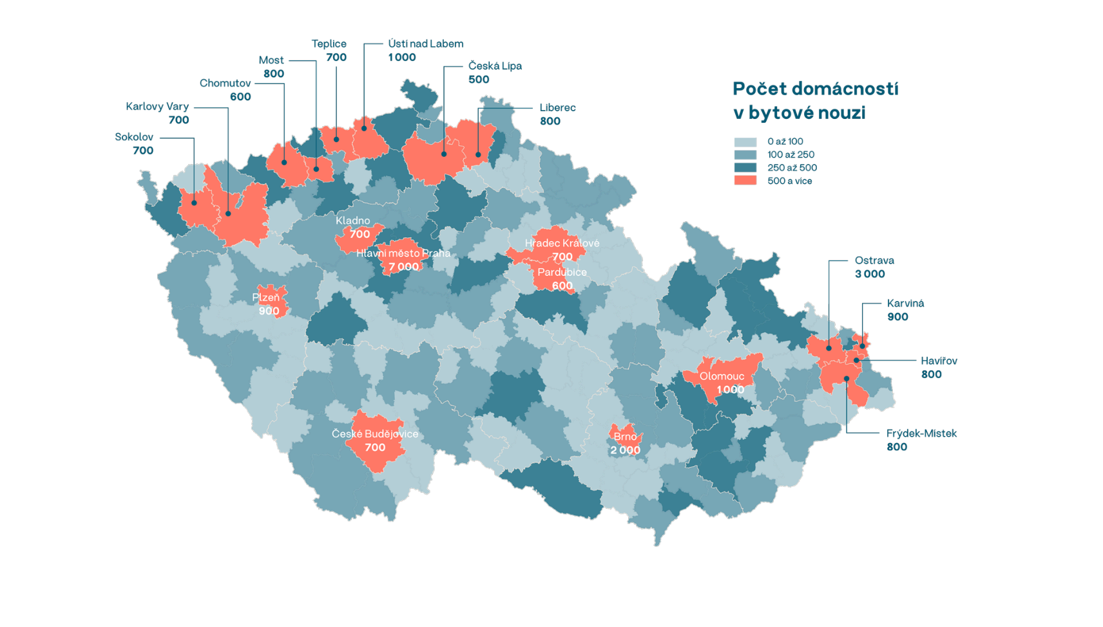
Bytová nouze dle ORP
Strana

Slide 5
Pilíře zákona o podpoře bydlení
1
Kontaktní místa pro bydlení na obcích (KMB)
Poradenství v bydlení, posouzení bytové situace a návrh podpory, kontrola a sběr dat.
Vzor – Velká Británie, v ČR již v cca 15 městech (Praha, Plzeň, Liberec, Most, Otrokovice, Brno, Písek, Ostrava).
Ze zákona na 115 ORP, zbylá ORP měla možnost se zapojit dobrovolně- 17 využilo.
2
Systém garancí pro soukromé majitele a kompenzací pro obce pronajímající
byty v rámci obecního podporovaného bydlení
Motivace zvýšit nabídku nájemních bytů na trhu, které budou dostupné ohroženým skupinám.
Kompenzace i pro obce za volitelné využití obecních bytů v systému.
Vzor – Belgie a Francie, v ČR např. Ostravsko, Most, Praha, Ústí nad Labem, Plzeň aj.
3
Asistence v bydlení (podpora nájemníků v bytech)
Nezbytná pro prevenci ztráty bydlení, minimalizaci rizik po majitele i sousedy.
Strana
5

Slide 6
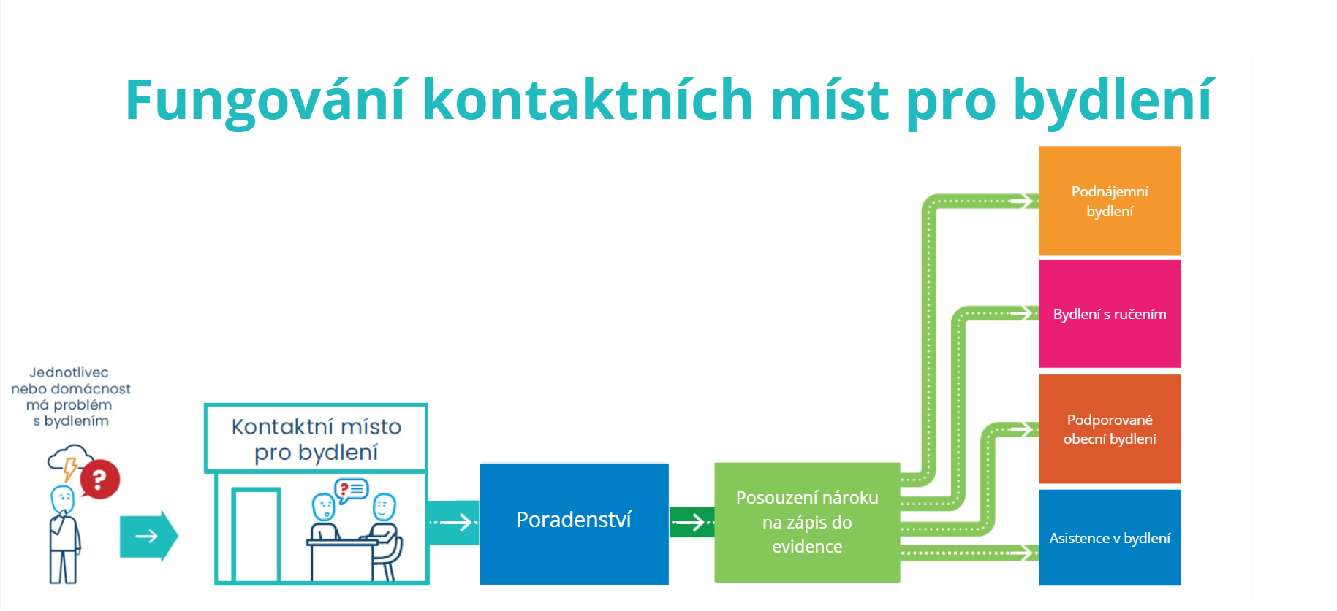
Strana

Slide 7

PODPŮRNÁ OPATŘENÍ
1
Podporované obecní bydlení
2
Bydlení s garancí pro majitele bytu
2 formy:
Poskytování podnájemního bydlení
Poskytování bydlení s ručením
3
Asistence v bydlení
Realizují je poskytovatelé s pověřením, kteří na tuto činnost čerpají státní příspěvky.
Pokud vykonávají obce, činí tak v samostatné působnosti.
Strana

Slide 8
Podporované obecní bydlení
= dobrovolné zapojení obcí podpořené finančním příspěvkem.
Spočívá v pronájmu obecních bytů cílovým skupinám = samostatná působnost.
Pokud obec svými standardními schvalovacími postupy a dle svých pravidel pronajme byt obyvateli daného ORP, který je v bytové nouzi a zvláště zranitelný, může čerpat státní příspěvek, který přiznává krajský úřad.
Kontaktní místo napojuje klienta na poskytovatele asistence (tím může být i obec).
Obec využívá příspěvek pro účely bytové politiky.
Byty musí projít kontrolou kontaktního místa.
Zákon nezasahuje do pravidel pronájmu - finální výběr klienta a pronájem bytu zůstává
v kompetenci obce.
Předpoklad trvání – 3 roky, možnost prodloužení až o 2 roky; poté konec státních příspěvků.
Strana
8

Slide 9
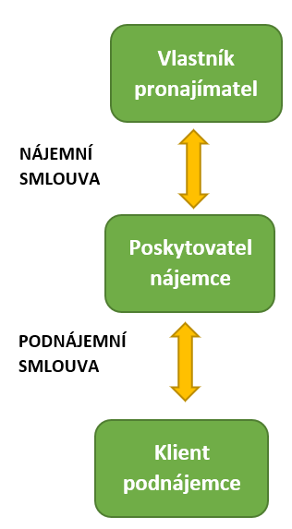
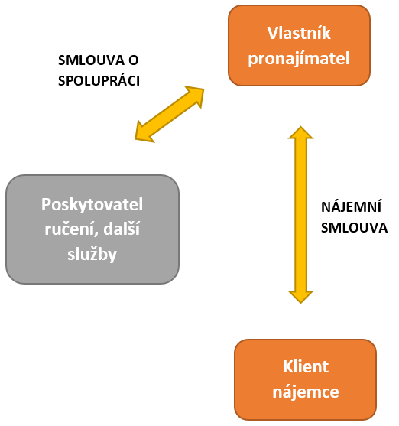
Poskytování bydlení s ručením a poskytování podnájemního bydlení
= dva možné modely spolupráce poskytovatele s pověřením se soukromými vlastníky.
Poskytovatel (nikoli vlastník) získá na tyto činnosti státní příspěvky.
Poskytování podnájemního bydlení
Poskytování bydlení s ručením
Strana

Slide 10
Poskytování bydlení s ručením a poskytování podnájemního bydlení
Poskytovatel :
Garantuje po omezenou dobu vlastníkovi bytu úhradu nájemného, nákladů na služby a škod a popřípadě náhradu, na kterou má vlastník bytu nárok, neodevzdá-li nájemce byt vlastníkovi bytu v den skončení nájmu. Případné výpadky, nedoplatky a škody kryje ze státního příspěvku.
  Ručení do výše nejméně 2 nájmů dle cenových map (obce max. 4)
Poskytuje další servis, jak směrem k vlastníkovi bytu, tak k zabydlené domácnosti – zákon stanoví minimální požadavky, volba ohledně zbytku je na poskytovateli.
Poskytovatel čerpá na tyto služby příspěvky.
Nájemné – nejvýše v místě obvyklé nájemné (vychází z cenových map MF).
Předpoklad trvání – 2 roky, možnost prodloužení o 1 rok; poté konec státních příspěvků.
Většina klientů bude čerpat současně asistenci v bydlení.
Strana
10

Slide 11
Asistence v bydlení
Je jedním z podpůrných opatření podle zákona o podpoře v bydlení – s její pomocí si lidé dokáží získané bydlení udržet.
Asistence v bydlení a sociální služba se liší rozsahem činností (vyšší míra kontroly, specializace na řešení bytové nouze, přesah mimo rozsah činností v zákoně o sociálních službách) – proto upravena v zákoně o podpoře bydlení.
Asistencí je odborná dlouhodobá a individualizovaná činnost za účelem udržení vyhovujícího bydlení zahrnující podporu a pomoc nájemcům v těchto oblastech:
Zajištění finančních prostředků a nakládání s nimi, řešení zadlužení ohrožujícího bydlení, navázání na další služby, pomoc s připojením energií, udržováním sousedských vztahů a řešení sporů, hospodárným užíváním bytu, které nevede k jeho nadměrnému opotřebení, a udržováním bytu ve vyhovujícím stavu.
Asistenci je možné čerpat max. 2 roky (přezkoumání potřebnosti vždy po roce).
Nespolupráce s asistencí může být výpovědním důvodem.
Strana
11

Slide 12
Financování podpůrných opatření
Výkonové financování, vyplácí krajský úřad ve správním řízení po doložení uzavřených smluv
Typ příspěvku | Navrhovaná výše dle nařízení vlády 438/2025 Sb.
Asistence v bydlení | 89 000 Kč na 1 případ /rok
Příspěvek na správu | 1-50 bytů: 17 tis./byt/rok 51 a více bytů: 13 tis./byt/rok
Navýšení příspěvku na správu při první výplatě | pro Prahu a Brno: 20 tis./byt jednorázově pro zbytek ČR: 13 tis./byt jednorázově
Příspěvek na poskytování podnájemního bydlení NEBO Příspěvek na poskytování bydlení s ručením | pro Prahu a Brno: 42 tis./byt/ ročně pro zbytek ČR: 36 tis./byt/ročně
Příspěvek na poskytování obecního podporovaného bydlení | pro Prahu a Brno: 54 tis./byt/ ročně pro zbytek ČR: 48 tis./byt/ročně
Možnost bonifikace + 20 % nebo + 40 % k základní sazbě v zákonem stanovených případech.
Strana
12

Slide 13
Role krajského úřadu
1. Nadřízený správní orgán vůči KMB (ale odvolání možné jen výjimečně).
2. Pověřování - krajský úřad uděluje či odebírá pověření k poskytování:
  asistence v bydlení,
  bydlení s ručením a podnájemního bydlení (soukromé byty),
  podporovaného obecního bydlení.
3. Výplata státních příspěvků na podpůrná opatření a příjem vyúčtování.
4. Doplňkově - kontrola ve vztahu k poskytování podpůrných opatření (vykonává hlavně KMB).
Strana

Slide 14

HLAVNÍ ZMĚNY V ZPB
Strana

Slide 15
Velké změny v zákoně o podpoře bydlení
Zúžení sítě KMB z původních 205 na 115 (+ 22 MČ Prahy). ORP v základní povinné síti jsou specifikována v příloze č. 5 zákona, všechna ostatní ORP se mohou MMR přihlásit a povinnost zřídit ORP a výsledné správní obvody jim stanoví nařízení vlády („opt-in“ ORP).
Závazné stanovisko ÚP při posouzení žádosti o podpůrné opatření. Při posuzování nároku na zápis údaje o potřebě podpůrného opatření si KMB vyžádá od ÚP závazné stanovisko týkající se splnění příjmového limitu. Plánované navýšení limitu na 1,6 násobek ŽM.
Posouzení „uplatitelnosti bytu“ krajským úřadem při výplatě příspěvku poskytovateli
Přidání CS osob ve vyhovujícím bydlení s příliš vysokými náklady na bydlení. CS musí též projít závazným stanoviskem ÚP, je na ni uplatňován přísnější násobek ŽM.
Asistence v bydlení nejvýše 2 roky, poté podpora soc. služby.
Změny v účinnosti zákona:
  předsazená účinnost ustanovení o převodu peněz na kraje od července 2025
  hlavní účinnost zákona od 1.1. 2026 - kontaktní místa, poradenství, pověřování, zápis bytů
  část třetí (žádosti osob o podpůrná opatření) od 1.7.2026, tzn. i příspěvky na PO nejdříve až od tohoto okamžiku
Strana
15

Slide 16
Další změny v zákoně o podpoře bydlení
Vyškrtnutí specializovaného poradenství ze zákona. Tato část agendy kontaktních míst se tak stává zcela dobrovolnou. Díky tomu dochází rovněž ke snížení nákladů zákona.
Z okruhu zvláště zranitelných osob byly vypuštěny osoby v exekuci. Naopak byly přidány těhotné ženy.
Nespolupráce s asistencí jako možný výpovědní důvod.
Volné podání – zrušení nutnosti používat předepsané formuláře.
Potvrzení o bezdlužnosti od SVJ jako podmínka zápisu bytu.
Strana
16

Slide 17
Změny v zákoně o podpoře bydlení
Povinnost MMR vydávat směrnici k sociálnímu vyloučení, tj. směrnici upravující za jakých podmínek je možné zapsat byt do systému tak, aby se poskytováním podpůrného opatření v konkrétním bytě nezhoršila míra prostorového a sociálního vyloučení v oblasti, kde se tento byt nachází.
Další změny u asistence (možnost vyúčtovat činnost asistence max. 1 měsíc před uzavřením nájemní smlouvy) a překlenovací asistence, což je asistence, která na omezenou dobu poskytuje podporu i po ztrátě vyhovujícího bydlení.
Další legislativně-technické změny
Další změny v doprovodném změnovém zákoně: datové schránky, rozkaz k vyklizení, úpravy definice dostupného bydlení, přidání penzijních fondů do investic
Strana
17

Slide 18
Další kroky pro implementaci
Prováděcí předpisy
NV o stanovení násobku částky životního minima pro účely ZPB (na 1,6 násobek) : 338/2025 Sb., 1. 7. 2026, budoucí znění, informativní znění systému e-Sbírka
NVo výši příspěvků podle zákona o podpoře bydlení: 438/2025 Sb., 1. 1. 2026, budoucí znění, informativní znění systému e-Sbírka
NV o dalších kontaktních místech pro bydlení a o správních obvodech kontaktních míst pro bydlení: 418/2025 Sb., 1. 1. 2026, budoucí znění, informativní znění systému e-Sbírka
Vyúčtovací vyhláška (v přípravě)
Vyhláška s činnostmi asistence
Směrnice k posuzování sociálního a prostorového vyloučení
Strana

Slide 19
Další kroky pro implementaci
Informační systém – Evidence podpory bydlení
pro MMR vyvíjí MPSV (Karel Trpkoš), v září proběhlo UAT testování, příprava pilotního provozu
Setkání na krajích – září a listopad 2025
účast zástupců obcí, sociálních odborů, poskytovatelů soc. služeb, pilotních realizátorů aj.
Webináře:
  Úterý 11. 11. 9:30 –12:30 na téma webinář kraje a KMB.
  Čtvrtek 13. 11. 9:30-12:30 na téma bytová podpůrná opatření.
Příprava metodik a vzdělávání
metodiky, vzdělávání, informační videa, kampaň zaměřená na vlastníky bytů
Dostupné na webu MMR: https://mmr.gov.cz/cs/microsites/bydleni-pro-zivot/menime-pravidla-hry/zakon-o-podpore-bydleni
Strana

Slide 20
Kontakty
Mgr. et Mgr. Anna Hájková
mob.: +420 705 894 887
e-mail: anna.hajkova@mmr.gov.cz
Ministerstvo pro místní rozvoj
Vedoucí oddělení implementace zákona o podpoře bydlení
odbor politiky bydlení
Ing. Vít Lesák​ MSc.
mob.: +420 705 894 915​
e-mail: vit.lesak@mmr.gov.cz​
​
Ministerstvo pro místní rozvoj​​
Ředitel odboru politiky bydlení
Ing. Sabina Ludvíková
mob.: +420 704 992 811
e-mail: sabina.ludvikova@mmr.gov.cz
Ministerstvo pro místní rozvoj
oddělení implementace zákona o podpoře bydlení odbor politiky bydlení
Strana
20

